Slide 1

Crash Course
Faisal Rahman
Faculty of Computer Science, Universitas Indonesia
id.faisalrahman@gmail.com

Slide 2
The Basics

Slide 3
Kenapa VCS?
Dengan Version Control System (VCS) seperti Git, kita dapat menyimpan histori perubahan seluruh file pada project kita → Jika sewaktu-waktu ditemukan kesalahan, kita dapat melakukan rollback ke versi sebelumnya.
Dokumentasi proses development menjadi lebih baik karena setiap commit disertai deskripsi.
Git juga dapat bertindak sebagai backup di berbagai situasi.
Kontrol proses development menjadi lebih baik. Bayangkan jika tim Anda melakukan kolaborasi dengan shared folder, kemudian teman Anda mengubah file yang sedang Anda kerjakan, lalu Anda menyimpan file tersebut dan menimpa perubahan yang dilakukan teman Anda. Bencana?

Slide 4
Git
Adalah version control system terpopuler yang digunakan dalam pengembangan perangkat lunak.
Dikembangkan pada tahun 2005 oleh Linus Torvalds dan tim developer Linux Kernel.
42.9% software developer profesional menggunakan Git sebagai VCS utamanya [1].

Slide 5
Instalasi
Core application
Windows: https://git-scm.com/downloads/win
Linux Debian/Ubuntu: $apt-get install git
GUI (optional): https://git-scm.com/downloads/guis
Untuk platform Windows, Anda bisa memilih untuk menggunakan Git Bash atau integrasi shell Git dengan Command Prompt.
Perhatikan bahwa saat tutorial ini ditulis, versi stable Git terbaru adalah 2.8.1. Terdapat beberapa perbedaan antara versi 1.x dan versi 2.x. Tutorial ini mengasumsikan Anda menggunakan versi 2.x.

Slide 6
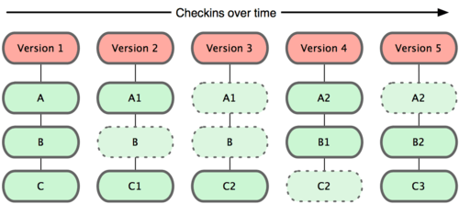
Bagaimana Git Bekerja? (1/4)
Git menyimpan data kita sebagai kumpulan snapshot dari file system kita. Setiap snapshot tersebut menyimpan keadaan dari seluruh file kita saat kita melakukan commit. Perhatikan juga bahwa Git tidak menyimpan keadaan dari file yang tidak berubah, hanya menyimpan link ke file pada keadaan sebelumnya.

Slide 7
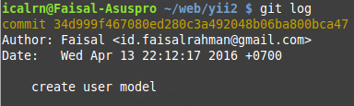
Bagaimana Git Bekerja? (2/4)
Bagaimana menjamin file kita tidak korup atau berubah saat diproses Git?
Git melakukan checksum dengan fungsi SHA-1 setiap kali Git menyimpan data. Checksum ini berfungsi sebagai “fingerprint” yang dapat membuktikan integritas setiap snapshot-nya. Ketika ada perbedaan SHA-1 hash, Git pasti dapat mendeteksinya. Perhatikan SHA-1 hash yang berupa 40 karakter heksadesimal di bawah ini:

Slide 8

Bagaimana Git Bekerja? (3/4)
The Three States:
Modified, adalah data yang sudah berubah tetapi masih berada di working directory dan belum disimpan ke dalam repositori Git.
Staged, adalah data yang akan dimasukkan ke langkah commit selanjutnya dan direkam dalam staging area.
Commited, yaitu data sudah disimpan dengan aman di repositori Git

Slide 9
Bagaimana Git Bekerja? (4/4)
Rantai snapshots dengan HEAD pointer yang merepresentasikan keadaan repositori saat ini.

Slide 10
Proses Development Bersama Git
Inisialisasi direktori project → Set-up remote repository (jika perlu)→ Happy Coding! → Update Index → Commit → Push (jika perlu)

Slide 11
Workflow Example

Slide 12


Contoh Workflow Git
Saya membuat direktori test yang akan dijadikan local repository.
Kemudian lakukan inisialisasi repositori git dengan command git init.
Setelah inisialisasi, direktori test ini menjadi sebuah repositori Git. Artinya, Git akan melacak perubahan pada isi direktori tersebut dan kita dapat melakukan operasi-operasi Git di dalamnya.

Slide 13

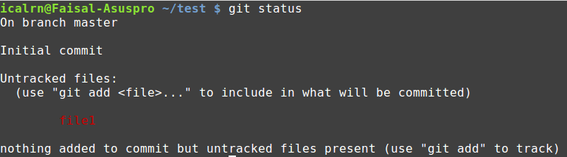
Contoh Workflow Git
Kemudian saya menambahkan sebuah file bernama file1 di dalam direktori test tersebut.
Mari kita lihat apakah Git menyadari adanya penambahan file tadi dengan command git status.

Slide 14
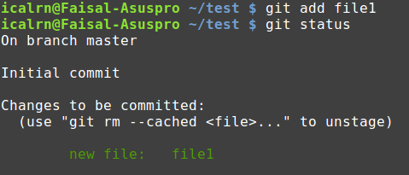
Contoh Workflow Git
File1 tercatat sebagai untracked file, artinya file tersebut belum dilacak oleh Git.
Ketika sudah siap untuk disimpan, masukkan ke staging area dengan command git add, kemudian periksa keadaan staging area dengan command git status.

Slide 15
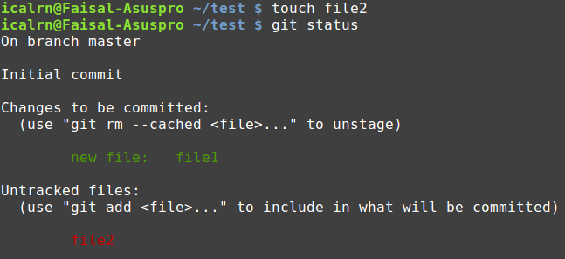
Contoh Workflow Git
Terlihat bahwa file1 tercatat sebagai changes to be committed, artinya file tersebut sudah berada di staging area.
Kemudian kita buat file baru lagi bernama file2, seperti yang kita duga, ia akan tercatat sebagai untracked file.

Slide 16
Contoh Workflow Git
Pada poin ini, ketika kita melakukan commit maka yang akan tersimpan dalam repositori hanyalah file1 karena file2 belum masuk staging area.
Dapat kita lihat dari kasus ini bagaimana staging area memberikan fleksibilitas dalam workflow kita. Kita memiliki kontrol untuk menentukan perubahan apa yang akan disimpan pada commit yang akan dilakukan.
Mari kita lakukan commit. Jangan lupa untuk menyertakan commit message dalam setiap commit kita, hal ini sangat penting untuk mendokumentasikan perubahan yang kita lakukan di setiap commit.

Slide 17

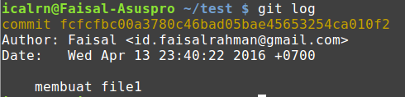
Contoh Workflow Git
Lakukan commit dengan command git commit. Sertakan opsi -m untuk menambahkan pesan commit.
Kemudian kita bisa melihat histori commit yang sudah dilakukan dengan git log.

Slide 18
The Mantra...
Commit early, and commit often!
Karena Git hanya bertanggungjawab terhadap data yang sudah Anda commit. Juga jangan lupa tuliskan commit message se-deskriptif mungkin!

Slide 19
Collaborating with Git

Slide 20
Remote Repository
Kolaborasi pengembangan aplikasi dengan Git dilakukan dengan menggunakan repositori remote yang tersentralisasi.
Setiap anggota tim mengakses repositori remote tersebut untuk mengambil versi terbaru repositori dan meletakannya di repositori lokal masing-masing.
Kemudian modifikasi kode dilakukan di repositori lokal. Lakukan perubahan, commit, kemudian kirim kembali ke repositori remote agar dapat diakses anggota tim lain.
Aktivitas mengambil data repositori remote disebut pull, sementara aktivitas mengirim data ke repositori remote disebut push.

Slide 21
Kolaborasi Dengan Remote Repository

Slide 22




Git Repository Hosting Service
Remote repository dapat berupa repositori git pada satu server yang dapat diakses seluruh tim, atau menggunakan Git repository hosting service di internet.
Anda dapat menemukan banyak git hosting service di internet, seperti Github, GitLab, BitBucket, Codebase, dan lainnya. Pada tutorial ini saya akan menggunakan Github.

Slide 23
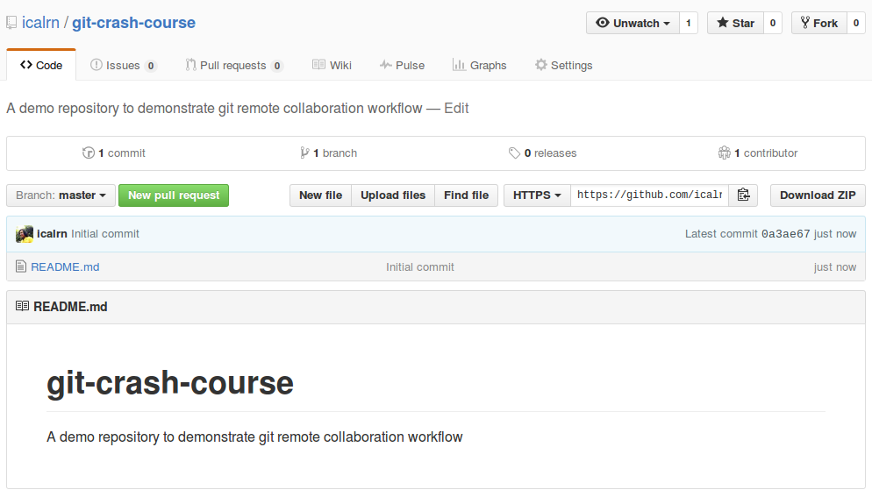
Bekerja Dengan Remote Repo
Pertama-tama, saya akan membuat remote repository di github pada alamat http://github.com/icalrn/git-crash-course.

Slide 24
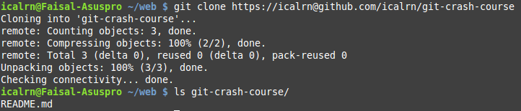
Bekerja Dengan Remote Repo
Kemudian buat local repository yang terhubung ke remote repository, terdapat dua cara untuk ini:
Lakukan git clone dari remote repository untuk membuat direktori local repository baru sesuai dengan remote repository.
Tambahkan penunjuk ke remote repository dengan git remote add pada direktori local repository Anda.

Slide 25
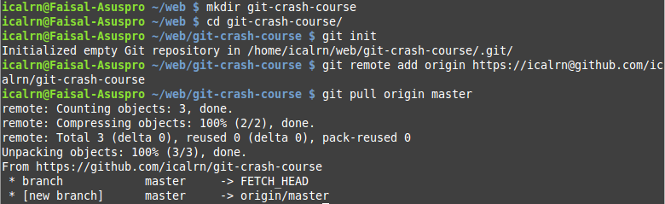
Bekerja Dengan Remote Repo
Tambahkan penunjuk ke remote repository dengan git remote add pada direktori local repository Anda kemudian lakukan pull dari branch master.

Slide 26
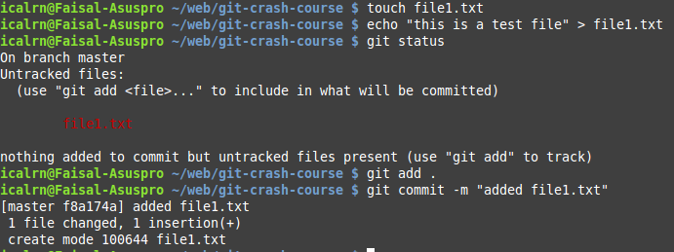
Bekerja Dengan Remote Repo
Lakukan pekerjaan seperti biasa di local repository Anda (i.e. modify → add to index → commit).

Slide 27
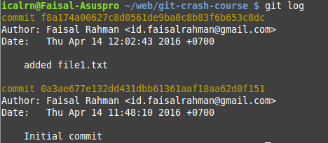
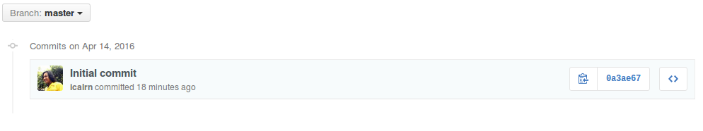
Bekerja Dengan Remote Repo
Pada poin ini, perubahan yang Anda lakukan baru tersimpan di local repository Anda dan belum tersimpan di server remote repository.

Slide 28
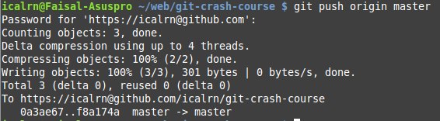
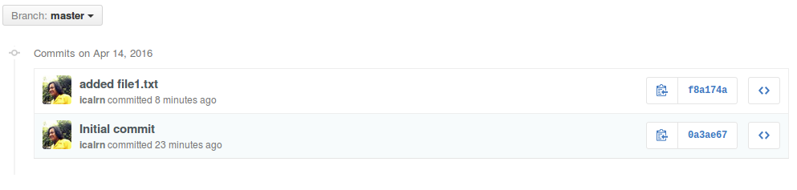
Bekerja Dengan Remote Repo
Untuk mengirimkan commit kita ke remote repository, lakukan git push.

Slide 29
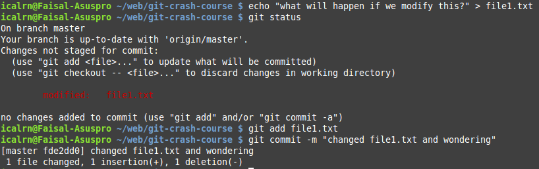
What If…
Apa yang akan terjadi jika kita mengubah file1.txt di local repository kita, namun saat akan kita push ke remote repository, ternyata sudah ada yang mengubah file1.txt di remote repository?

Slide 30
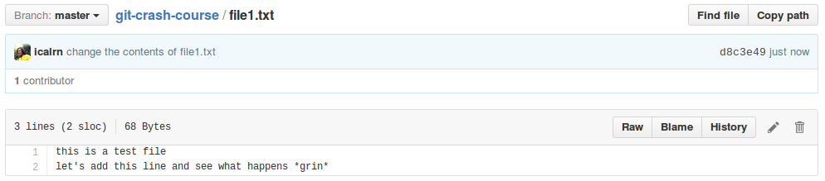
What If...
Sebelum kita sempat push ke remote repository, ternyata ada yang mengubah file1.txt…

Slide 31
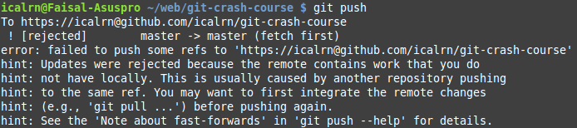
What If...
Wah! Kita tidak boleh melakukan push karena local repository kita tidak up to date dengan remote repository...
Ini berarti telah ada commit yang terekam di remote repository yang tidak terekam di local repository kita sehingga kita harus lakukan pull terlebih dahulu dari remote repository.

Slide 32
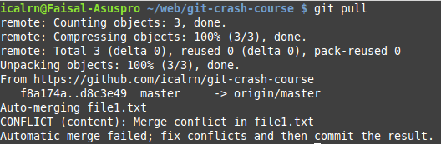
What If...
Whoa! Ternyata terjadi konflik! Artinya ada file yang sama-sama diubah oleh dua commit yang mereferensikan commit yang sama sebelumnya.
Git dapat mengatasi konflik secara otomatis sampai batasan tertentu, namun ternyata konflik yang terjadi pada kasus kita membutuhkan pengecekan secara manual.

Slide 33
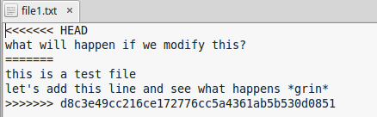
What If...
Mari kita lihat file yang bermasalah tersebut…
Git menandai dengan pembatas “<<<<<<< HEAD” sampai “=======” yang artinya semua baris di antara kedua pembatas tersebut adalah baris yang terekam oleh pointer HEAD kita (commit terakhir di local repo), sementara baris selanjutnya sampai “>>>>>>> d8c3e4...” adalah baris yang terekam pada commit d8c3e4… yang berada di remote repository.

Slide 34
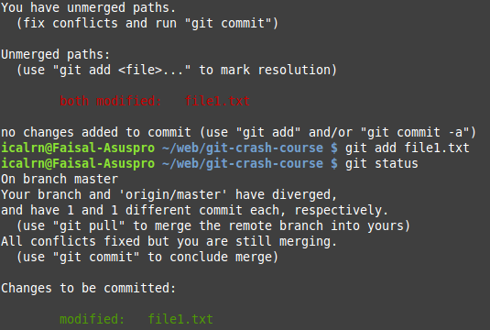

What If...
Kemudian kita resolve konflik tersebut dengan menuliskan perubahan yang ingin disimpan dan menghapus pembatas tersebut. Setelahnya, masukkan kembali file tersebut ke dalam index.

Slide 35
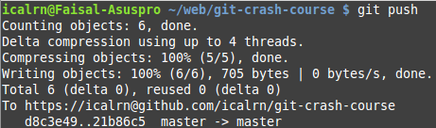
What If...
Setelahnya, commit index tersebut.
Ingat bahwa kita belum melakukan push karena terlibat konflik tadi. Maka dari itu, mari kita lakukan push.

Slide 36
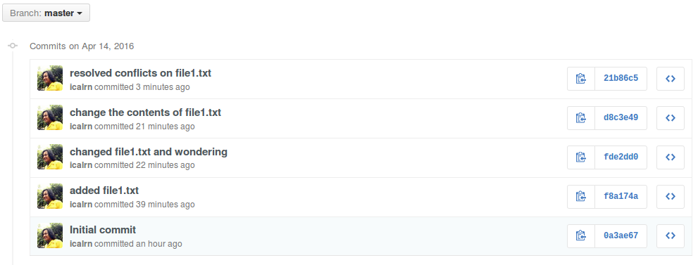
What If...
Setelah itu, mari periksa keadaan di remote repository.
Untuk meminimalisasi risiko konflik seperti yang kita alami tadi, best practice yang dilakukan adalah dengan menggunakan fitur branching and merging.

Slide 37
Basic Branching and Merging

Slide 38
Apa Itu Branch?

Slide 39
Apa Itu Branch?
Pada dasarnya, perintah branch dalam Git hanya membuat pointer ke suatu commit.
Ingat bahwa esensi Git adalah rangkaian commit, jadi setiap commit pasti memiliki pointer ke commit sebelumnya (kecuali initial commit).
Pada contoh di atas, branch master menunjuk ke commit D. Sementara itu, branch feature menunjuk ke commit C.

Slide 40
Kenapa Melakukan Branching?
Enkapsulasi kode yang masih dalam keadaan unstable agar tidak mengontaminasi basis kode utama (master).
Menghindari terjadinya konflik akibat banyak orang bekerja pada satu branch tertentu (seperti yang sudah dicontohkan di bagian sebelumnya).
Pada prinsipnya, branch master sebaiknya hanya berisi keadaan yang stable, pengembangan fitur sebaiknya dilakukan di branch lain lalu kemudian disatukan (merge) ke branch master setelah fitur tersebut lolos testing.

Slide 41
Melakukan Branching
Membuat branch dapat dilakukan dengan dua langkah:
git branch <nama branch> akan membuat branch baru dengan nama yang disertakan.
git checkout <nama branch> akan memindahkan HEAD ke branch tersebut dan menandai branch yang aktif.
Ketika kita sudah melakukan checkout ke suatu branch, berarti pointer branch tersebut akan maju seiring dengan majunya HEAD ke commit selanjutnya.
Misalkan dari contoh sebelumnya, kita melakukan branch dan checkout ke branch feature, kemudian melakukan commit:

Slide 42
Merging: Fast-Forward
Perhatikan skenario branch berikut:
Pada skenario tersebut, branch master adalah direct ancestor dari branch feature. Kondisi ini memungkinkan dilakukannya fast-forward merge. Ketika merge dilakukan, yang akan terjadi adalah:

Slide 43
Merging: Fast-Forward
Dengan fast-forward merging, git hanya perlu memindahkan pointer branch master ke commit E karena pointer branch master saat ini merupakan direct ancestor dari branch feature. Artinya, tidak ada perubahan pada master sejak feature dibuat.
Namun, apabila pointer sebuah branch bukan merupakan direct ancestor dari branch yang akan di-merge ke dalamnya, fast-forward merging tidak mungkin dilakukan. Ketika ini terjadi, git akan melakukan three-way merging.

Slide 44
Merging: Three-Way
Perhatikan skenario branch berikut:
Ancestor yang dimiliki feature pada master adalah commit C yang sudah tertinggal satu commit dari pointer master → terdapat common ancestor commit C pada dua branch tersebut.
Ketika feature akan di-merge ke master, git akan melakukan merge tiga snapshot: ujung master (F), ujung feature (E), dan common ancestor (C).

Slide 45
Merging: Three-Way
Setelahnya, git akan menyimpan hasil merge ketiga snapshot tersebut di snapshot baru yaitu commit G yang ditunjuk oleh kedua branch tersebut.

Slide 46
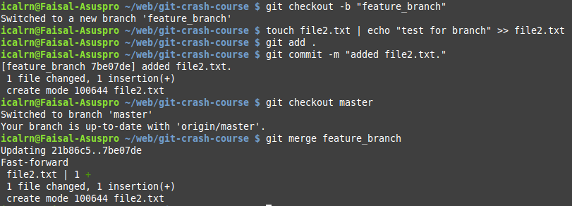
Simulasi Fast-Forward Merge

Slide 47
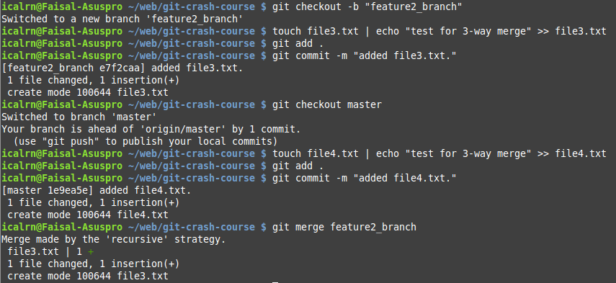
Simulasi Three-Way Merge

Slide 48
Branch dan Remote Repository
Branch yang kita buat di local repository hanya hidup di local repository kita saja. Untuk dapat menghubungkannya dengan remote repository, kita harus membuatnya menjadi tracking branch.
Tracking branch adalah branch pada local repo yang mereferensi ke branch di remote repo, yang kemudian disebut upstream branch. Dengan begitu, branch pada local repo bisa melakukan pull, push dan merge ke branch tersebut.
Untuk menjadikan suatu branch menjadi tracking branch, gunakan perintah git branch -u <nama remote repo> <nama branch di remote repo>
Jika branch baru dibuat di local repository, lakukan git push -u <nama remote repo> <nama branch di remote repo> cukup satu kali saja. Dengan begitu branch sudah diset agar tracking ke branch yang baru dibuat di remote repo.

Slide 49
Commands Basics

Slide 50
Git add
Digunakan untuk menambahkan file ke staging area sebelum melakukan commit.
Variasi penggunaan:
git add <path/to/file> → menambahkan file spesifik
git add . | git add -A → menambahkan file baru (untracked), file yang berubah (modified), dan file yang dihapus (removed)
git add -u → menambahkan file yang berubah dan file yang dihapus saja
git add --ignore-removal → menambahkan file yang baru dan file yang berubah saja

Slide 51
Git commit
Menyimpan seluruh perubahan pada index (staging area) dalam commit baru disertai dengan commit message yang mendeskripsikan commit tersebut.
Penggunaan:
git commit -a → melakukan staging otomatis terhadap file yang berubah dan file yang dihapus, kemudian melakukan commit
git commit --interactive → melakukan commit dengan interactive mode dimana kita dapat menentukan file apa saja yang akan di-commit, meningkatkan fleksibilitas
git commit -m <message> → melakukan commit dengan message yang diberikan

Slide 52
Git log
Menampilkan log dari commit-commit yang telah dilakukan beserta commit message nya.
Penggunaan:
git log
git log -p → mencetak log bersama dengan patch yang akan lebih menjelaskan apa yang dilakukan pada setiap commit

Slide 53
Git reset
Reset HEAD pada saat ini ke keadaan yang disebutkan. Bisa juga digunakan untuk mengosongkan index/staging area tanpa me-reset perubahan yang dilakukan terhadap file-file di index.
Penggunaan:
git reset → mengosongkan index
git reset --soft <HEAD pointer> → undo commit, namun tetap membiarkan perubahan file dan entri index seperti sebelum commit dilakukan. Biasanya digunakan apabila terjadi kesalahan penulisan commit message.
git reset --hard <HEAD pointer> → reset index dan perubahan file yang dilakukan. Biasanya dilakukan dalam kasus-kasus dimana kita perlu kembali ke keadaan bersih commit terakhir.
Penggunaan HEAD pointer: HEAD adalah posisi commit saat ini, HEAD^ adalah posisi satu commit sebelum ini, HEAD~2 adalah posisi dua commit sebelum ini, dst.

Slide 54
Git checkout
Update file pada working tree agar sesuai dengan keadaan di index. Jika file yang disebutkan tidak berada dalam index, maka file tersebut akan di-reset menjadi keadaannya pada commit terakhir. Juga digunakan untuk memindahkan HEAD ke branch atau commit.
Penggunaan:
git checkout <path/to/file> → lakukan checkout pada file spesifik
git checkout <branch/commit> → memindahkan HEAD pointer ke HEAD branch/commit yang disebutkan
git checkout -b <new branch> → membuat branch baru kemudian pindahkan HEAD ke branch tersebut. Ekuivalen dengan git branch <new branch> && git checkout <new branch>

Slide 55
Git push
Update remote repository berdasarkan keadaan local repository
Penggunaan
git push <nama remote repository> → push perubahan pada tracking branch aktif ke branch upstreamnya pada remote repository yang disebutkan
git push <nama remote repository> <nama branch pada remote repository> → push perubahan pada branch aktif ke branch dan remote repository sesuai parameter yang disebutkan
git push -u <nama branch pada remote repository> → membuat branch dengan nama yang disebutkan ke remote repository, set branch tersebut menjadi upstream branch untuk branch aktif, dan push perubahan pada branch aktif ke branch tersebut.

Slide 56
Git pull
Mengambil data perubahan dari remote repository dan mengintegrasikannya ke dalam branch aktif.
Penggunaan:
git pull → jika branch memiliki upstream branch (merupakan tracking branch), ambil data dari upstream branch dan merge ke dalam tracking branch
git pull <nama remote repo> <nama branch> → ambil data dari repository dan branch yang disebutkan, kemudian merge ke dalam branch aktif.

Slide 57
Git branch
Melihat daftar branch yang ada, membuat, atau menghapus branch.
Penggunaan:
git branch → melihat daftar branch yang ada pada repository.
git branch <nama branch> → membuat branch baru dengan nama yang disebutkan.
git branch -d <nama branch> → menghapus branch yang disebutkan (harus sudah di-merge).
git branch -D <nama branch> → menghapus paksa branch yang disebutkan.
git branch -u <nama remote repository> <nama branch di remote repository> → mengatur upstream branch untuk branch aktif berdasarkan parameter yang disebutkan.

Slide 58
Git merge
Menggabungkan dua atau lebih branch.
Penggunaan:
git merge <nama branch> → menggabungkan branch yang disebutkan ke dalam branch aktif.
git merge --no-ff <nama branch> → menggabungkan branch yang disebutkan ke dalam branch aktif tanpa melakukan fast-forward meskipun skenario memungkinkan.
git merge <nama branch> -m <commit message> → melakukan merge branch yang disebutkan ke branch aktif dengan commit message yang disebutkan (jika terjadi commit dalam proses merge).

Slide 59
Hope this helps!
Untuk pertanyaan, diskusi ataupun koreksi silakan hubungi saya di id.faisalrahman@gmail.com atau LINE saya di @icalrn. Have a good day!
Materi ini bebas digunakan untuk kepentingan pembelajaran

